Slide 1
4 лекция. Методы полевых и камеральной работы при трассировании линейных сооружений.
ҚАЗАҚСТАН РЕСПУБЛИКАСЫ БІЛІМ ЖӘНЕ ҒЫЛЫМ МИНИСТРЛІГІ
Сәтбаев Университеті
Ө.А.Байқоңыров атындағы Тау-кен металлургия институты
«Маркшейдерлік іс және геодезия» кафедрасы
7M07306 Геопространственная цифровая инженерия
MAP7012 «Инновационные методы инженерно-геодезических работ»
преподаватель: Phd, ассоц.проф. Кожаев Ж.Т.
Алматы 2022

Slide 2
Трассирование линейных объектов – это комплекс инженерных и геодезических мероприятий по изысканию трассы. К рассматриваемым объектам относятся линии связи, линии электропередач, а также каналы и трубопроводы. Все линейные сооружения характеризуются протяженностью, при этом такие объекты занимают узкую полосу земной поверхности.
Работы проводятся в два этапа:
Составление технического задания, камеральное трассирование.
На этой стадии на топографической карте прокладывают продольную ось линейного инженерного сооружения.
Полевое трассирование на местности.
Камеральное и полевое трассирование линейных объектов – это специфическое направление в инженерно-геодезических изысканиях, в процессе его проведения специалисты делают аэро-, фотосъемку маршрута, планово-высотную геодезическую привязку с последующей расшифровкой полученных снимков. Также выполняют инженерно-топографическую съемку в крупном масштабе на тех участках, где трасса пересекается с дорогами, водоемами, линиями электропередач и др. Как правило, максимальная ширина полосы съемки вдоль трассы — 300 метров. В целом она зависит от проектных характеристик линейного объекта и природных условий местности.
По итогам работ создается цифровая модель полосы трасс и мест пересечений в масштабе 1:5000 — 1:2000. Также заказчик получает дополнительные инженерно-топографические планы пересечений в масштабе 1:1000 — 1:500 и продольные и поперечные профили на пикетных и переломных точках.
В представленный вариант трассы вносятся (или не вносятся) корректировки, после чего он утверждается и производится вынос оси трассы и горизонтальных кривых в натуру с закреплением углов поворота, створных точек, мостовых переходов и др.

Slide 3
Что такое линейное трассирование
Этим термином обозначают изыскания трассы, в ходе которых выполняют различные инженерные исследования
и геодезические работы.
Трассой же принято считать центральную ось линейного сооружения. Эту ось наносят на карту / размечают на местности.
Для чего проводят
Ключевая цель подобных работ — по итогам изысканий определить оптимальное положение линейного сооружения.
«Идеальная» трасса должна стремиться к прямолинейности и учитывать уклоны,
по возможности избегать перегибов и отклонений.
В реальности инженерам приходится решать сложные технические задачи и искать компромиссы,
закладывать уклоны, искривлять линии и корректировать направление пути для обхода
неблагоприятных участков.
По окончании работ получают план трассы в горизонтальной проекции и вертикальной разрез
на продольном профиле, а также необходимую документацию, чтобы приступать к проектированию,
согласованию и строительству.
Перед началом проектирования линейных объектов важно рассмотреть все возможные факторы,
которые могут «помешать» будущей прокладке линий, труб или дорог: к их числу принято относить
разные физические препятствия на местности, ее геологические особенности, гидрологию территории.
В случае эффективных и четких работ будущая трасса окажется оптимальной по бюджету на
подготовку и строительство, а после прокладки будет удобной и малозатратной в
дальнейшем использовании.

Slide 4


Slide 5
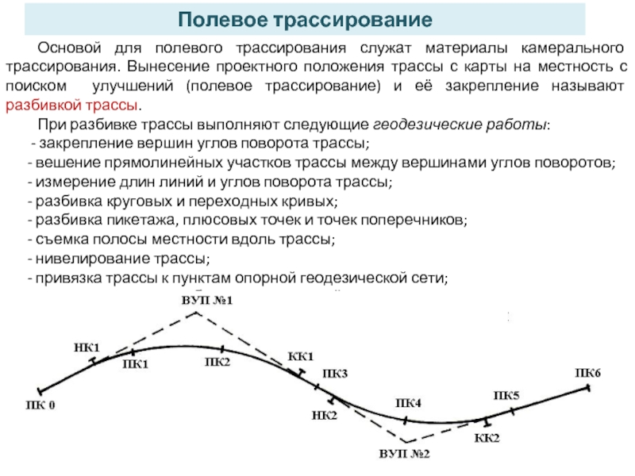

Slide 6
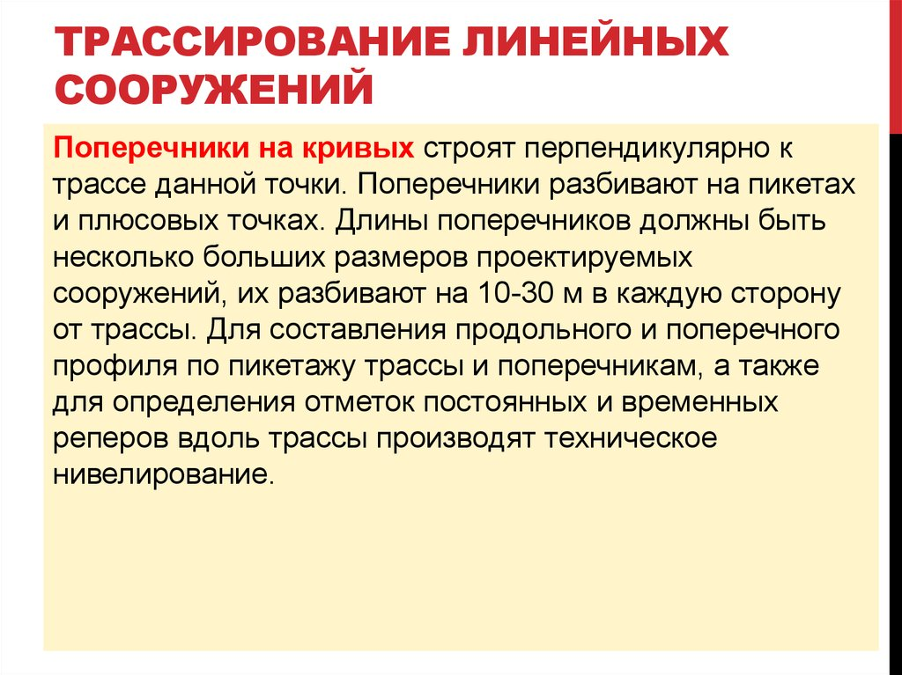

Slide 7
Выбор положения трассы.
Камеральное трассирование выполняют на топографических картах разных масштабов в зависимости от стадии проектирования. На картах мелкого масштаба наносят опорные пункты трассы и проводят так называемые воздушные линии, определяющие генеральные направления трассы. Эти направления уточняются на картах средних масштабов (1:50000 - 1:25000). По выбранному основному направлению трассы выполняют изыскания для первой стадии проектирования, в процессе которых определяют оптимальное положение и сбор достоверных и полных материалов для разработки проекта трассы и всех сооружений на ней. Проектные изыскания магистральных трасс производят аэрометодами (масштабы съёмки 1:10000-1:15000) с полевой привязкой аэрофотоснимков, дешифрированием и натурными обследованиями.
Исходные данные для проектирования отражаются в техническом задании, в котором устанавливается его категория, а также максимально допустимый продольный уклон / наименьшие радиусы кривых в плане и продольном профиле.

Slide 8
В зависимости от условий местности камеральное трассирование выполняют или способом попыток, или построением линии заданного уклона. Способ попыток применяют в равнинной местности на участках «вольных ходов». Между фиксированными точками намечают на карте кратчайшую трассу и составляют по ней продольный профиль местности с проектом красной линии.
Для получения наиболее короткой трассы в равнинных районах придерживаются следующих правил трассирования:
• трассу прокладывают по прямой линии от одного контурного препятствия к другому;
• вершины углов поворота выбирают против середины препятствия с таким расчётом, чтобы трасса огибала это препятствие;
• углы поворота стремятся иметь по возможности не более 20-30°.
Существует ряд ограничений на положение трассы, вызванных необходимостью обхода крупных форм рельефа, населённых пунктов, лесов, зон развития физико-геологических процессов. Неблагоприятные участки пересекаются в наиболее узких местах или в зонах наименьшего проявления сложных для прокладки дороги факторов.

Slide 9
В горных условиях на участках «напряжённых ходов» самым распространённым приёмом камерального трассирования является нахождение на топографической карте в заданном направлении линии предельного допустимого уклона для данной категории трассы.
Таким образом, получают на карте точки, образующие линию равных уклонов, или так называемую линию
нулевых работ. Так как эта линия обычно весьма извилиста, то её спрямляют, вписывают кривые и
разбивают пикетаж.
Разбивка пикетажа. Пикетаж применяется как система координирования протяжённых объектов (дорог,
трубопроводов, линий электропередач) путём их разметки на участки длиной 100 м. Начало трассы принимают
за нулевой пикет (пк 0) и раствором циркуля, равным 100 м, в масштабе плана отмечают по оси трассы
последовательно расположение пикетов. Дойдя до первой вершины угла, находят её пикетажное значение.
По формулам (6.1) - (6.3), задавшись значением радиуса, рассчитывают элементы кривой и вычисляют
пикетажные значения главных точек кривой но формулам (6.4). От конца кривой по его пикетажному
значению находят величину отрезка до следующего пикета и откладывают этот отрезок, отмечая
положение пикета. Разбивку продолжают до следующей вершины угла.
По горизонталям определяют высоты пикетов и характерных перегибов местности с точностью 0,2 мм
и составляют продольный профиль, по которому рассчитывают проектную (красную) линию. В местах,
где получаются большие объёмы земляных работ, сообразуясь с высотами рельефа на карте, трассу
несколько смещают в ту или иную сторону и перепроектируют этот участок.

Slide 10
Продольный профиль дороги - это её разрез по оси, иначе говоря, развёрнутая в плоскости чертежа проекция оси дороги на вертикальную плоскость. Продольный профиль характеризует крутизну отдельных участков дороги, и расположение её проезжей части относительно поверхности земли. Крутизна ската измеряется продольным уклоном, который является важнейшей характеристикой транспортных качеств автомобильной дороги, и его максимально допустимое значение устанавливается в зависимости от категории дороги.
Детальные разъяснения относительно приёмов построения продольного профиля проводятся на лабораторных работах. Здесь же приведём некоторые общие пояснения по его составлению.
Продольный профиль строится на миллиметровой бумаге. Горизонтальный масштаб построения обычно выбирается равным 1:10000; 1:5000 или 1:2000, а вертикальный назначают в десять раз крупнее горизонтального. Образец построения продольного профиля трассы приведён на рис. 6.6.
Порядок расположения строк профильной сетки, их наименование и число может изменяться в зависимости от типа проектируемого сооружения, принятых правил оформления сетки в том или ином ведомстве.
Длину профиля легко установить по номеру последнего пикета, а высоту - по разности наибольшей и наименьшей отметок. Начало отсчёта высот на профиле назначают так, чтобы самая низкая точка профиля отступала от верхней строки профильной сетки на 5-6 см. Для большинства линейных сооружений обычными строками профильной сетки являются «Километры».

Slide 11
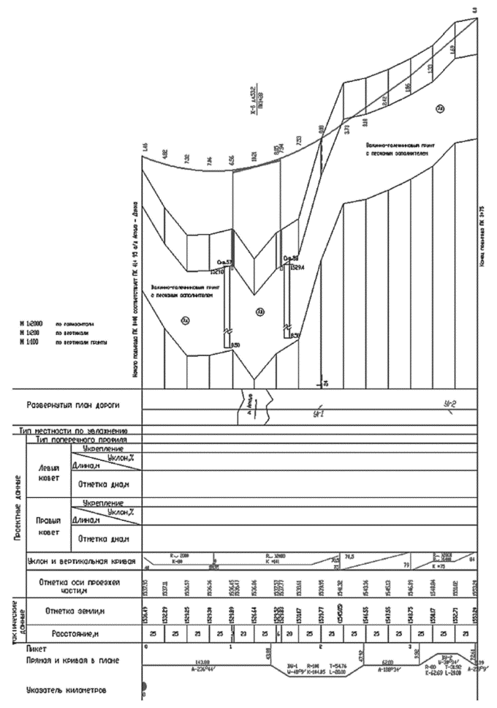

Slide 12
В графе «План дороги» красным цветом посредине наносится ось трассы, а слева и справа от неё глазомерно отражаются объекты ситуации в полосе 100-200 м. Стрелками показываются углы поворота трассы.
В графе «Прямые и кривые в плане» по пикетажу определяются начало и конец кривых. Кривые наносятся на ось трассы выпуклостью вниз при повороте трассы налево и выпуклостью вверх при повороте направо. Внутри кривых выписывают угол поворота трассы в и радиус кривой R. Длины прямых участков вычисляют но разностям пикетажных значений их начала и конца. Кроме того, выписывается румб прямого участка. Для этого по карте измеряется транспортиром румб одного (длинного) участка трассы, а румбы остальных вычисляют по углам поворота.
Все существующие на карте элементы вычерчиваются чёрным цветом, а все проектные - красным.
Проектирование земляного полотна начинают с точек, высоты которых фиксированы. Это могут быть участки мостовых переходов, перевалы, пересечения с крупными транспортными магистралями. Высоты таких точек определяют графически но карте как отметки земли с учётом высоты насыпи или выемки, если таковые проектируются.
При проектировании земляного полотна будущей автомобильной дороги следует придерживаться некоторых правил:
• проектные уклоны не должны превышать заданного значения;
• уклоны вычисляют но известной формуле ( / = ^) с округлением до 0,001; для вычисления h=H_{K} - Н_{И} высоты начала и конца участка с однообразным уклоном берутся с профиля графически;
• алгебраическая разность уклонов /₂—г, на смежных участках профиля не должна быть больше заданного предельного уклона;
• следует проектировать минимальный объём земляных работ, причём объём грунта в выемках проектируют приблизительно равным объёму в насыпи;
• желательно, чтобы переломы профиля не совпадали с плановыми кривыми;
• на равнинных участках значительного протяжения земляное полотно следует проектировать в насыпи высотой 1-1,5 м, что обеспечит водоотвод с полотна и сохранит его от снежных заносов;
• на участках пересечения трассы с водотоками следует проектировать трубы диаметром 0,5-1 м или мостовые переходы с учётом горизонта вешних вод, но выше уреза воды на 5-8 м.

